Slide 1



Slide 2


Pensamento:
Prefiro sufocar-me
com palavras
nunca ditas
do que pronunciar
algo que vale menos
do que o silêncio.
Ilka Bosse
Bailarina das Letras
Blumenau-SC
30/maio/2018

Slide 3
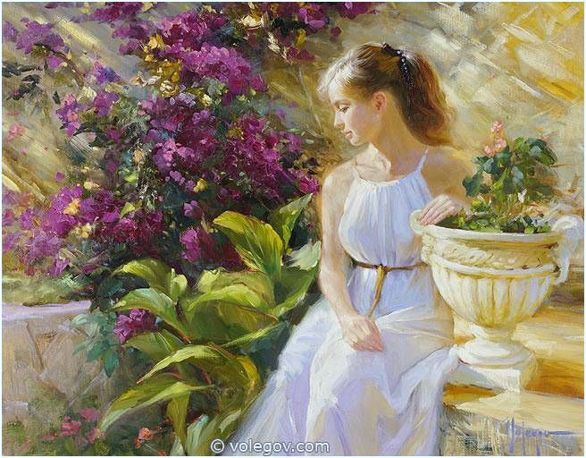

Slide 4

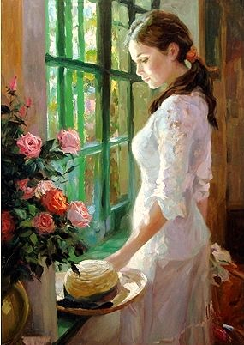
Lágrimas na Voz
Ilka Bosse
Bailarina das Letras

Slide 5

Eu vi...
Eu vi o mundo
dar cambalhotas,
As nuvens
correndo velozes...
As estrelas
entrelaçadas,
dependuradas
por finos fios.

Slide 6
Eu vi...
O sol descambando,
e a lua em pranto...
Eu vi, o tempo voando,
tropeçando no ar.
As árvores
beijando o vento...

Slide 7
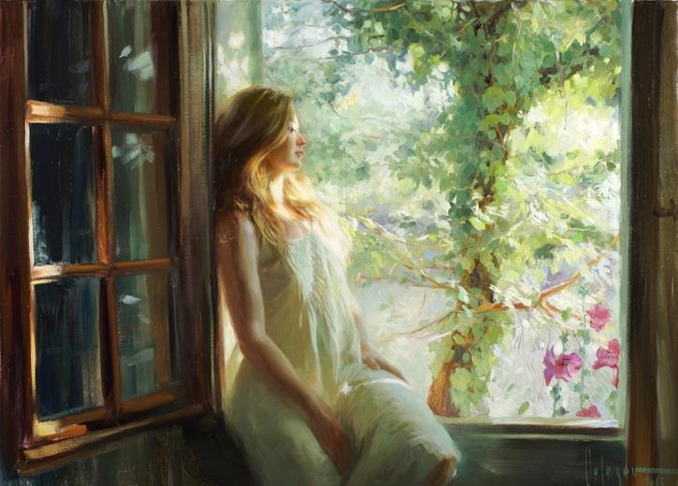

Slide 8
Eu vi...
A brisa acenando
com lenço branco
e a saudade
em fragmentos
perdeu-se nas curvas
sinuosas da estrada...
Fios de olhares
dando laços, formando
os nós da vida.

Slide 9
Eu vi... Pernas
atropelando pernas...
Braços querendo
outros braços.
Lábios ansiosos
querendo sentir
a umidade
de outros lábios.

Slide 10
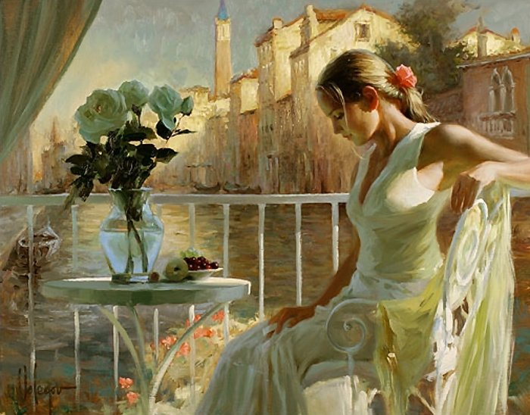

Slide 11
Eu vi...
Vi, tudo isso e senti
palavras embargadas
na garganta seca.
Eu vi gotas
em plumas
que não
saciavam a sede.

Slide 12
Eu vi... Os escombros
dispersos, desalinhados
pelo horizonte.
Sim, eu vi
da natureza a violência.
Vendavais,
desenhando imagens
e rasgando
minha mente.

Slide 13
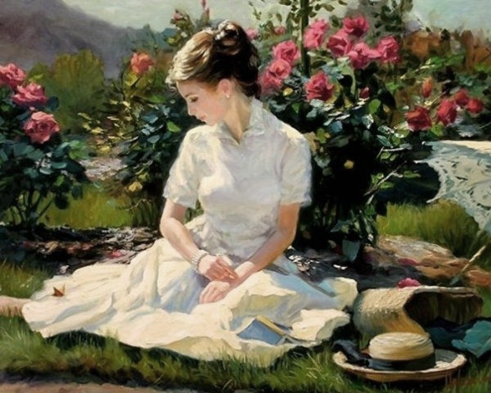

Slide 14
Vi sentimentos
formando
ondas "encapelastes",
que mergulhavam
no mar violento
da existência.
E, percebi em mim...
Lágrimas na Voz.

Slide 15
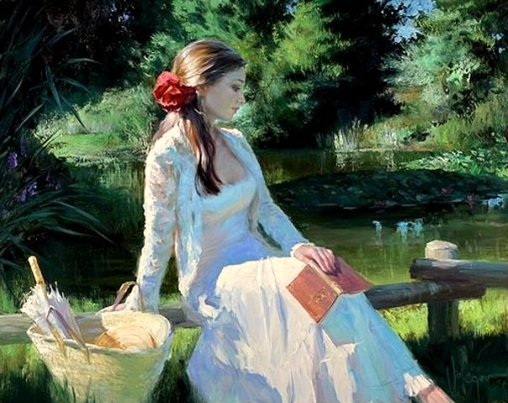

Slide 16
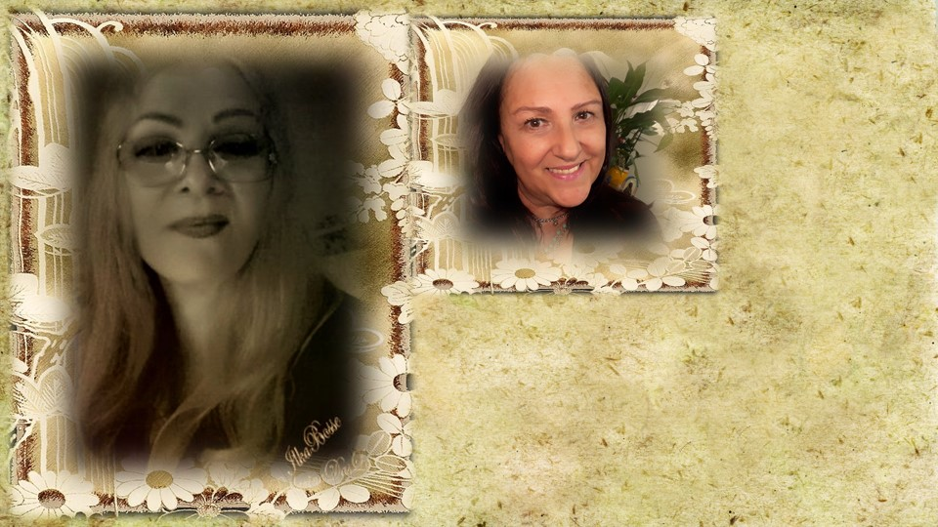
Criação, Formatação e Edição:
Cléo Menegatt
cmenegatt2016@gmail.com
Imagens: Internet e Acervo Pessoal
Texto: Ilka Bosse-Bailarina das Letras
Música: Aria- Frank Pourcel
www.pinterest.com/cleonicemenegat/vídeos
Canal no Youtube:
https://www.youtube.com/channel/UCOqGbdkljrk4Oo-W1JKI0MA/videos?view_as=subscriber

